Slide 1
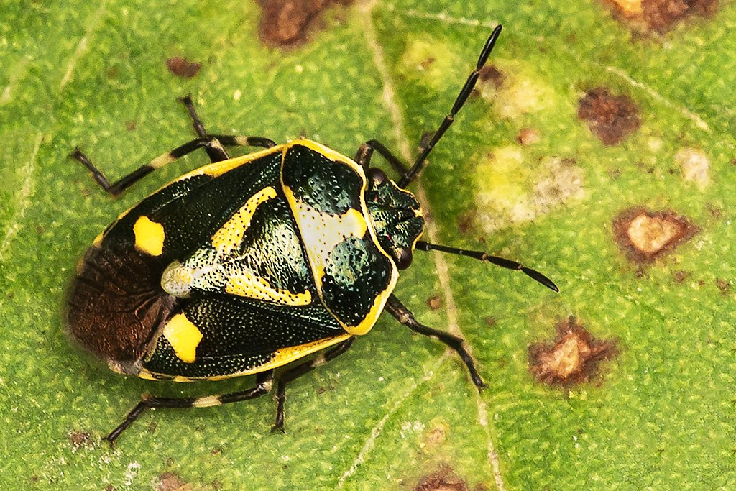
Insectenles
14 maart 2016

Slide 2
Programma van vanavond voor de pauze:
19.40 Wat weet jij al van insecten?
20.00 Bouw van een insect
20.15 “Favorieten”
20.20 Vangen, verzamelen, kweken
20.40 Indeling van de entomofauna 1
21.00 Pauze

Slide 3
Na de pauze:
21.15 Indeling van de entomofauna 2
21.50 Afronding, vragen
22.00 Sluiting

Slide 4
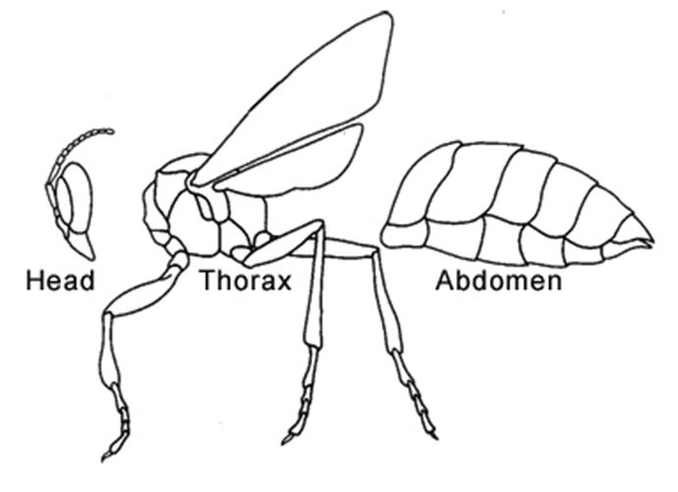
Bouw van een insect
Insect = ingesneden:
Kop
Borststuk
Achterlijf

Slide 5
KOP
Samengestelde ogen (facetogen)
Enkelvoudige ogen
1 paar antennen
Monddelen (stekend, zuigend, bijtend)

Slide 6
Borststuk
Eén grote spierbundel (5x)
3 paar pootspieren
2 paar vleugelspieren

Slide 7
Achterlijf
Organen:
Hart
Longen (luchtbuisjes)
Maag-darm-kanaal
Voortplanting (legboor)
Angel

Slide 8
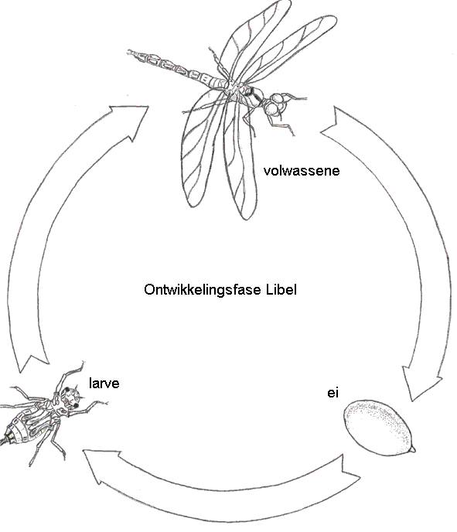
Levenscyclus onvolledig: geen popstadium

Slide 9
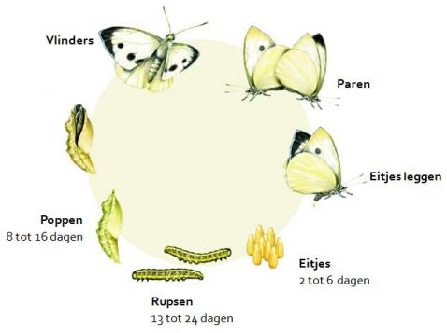
Volledige metamorfose mét popstadium

Slide 10
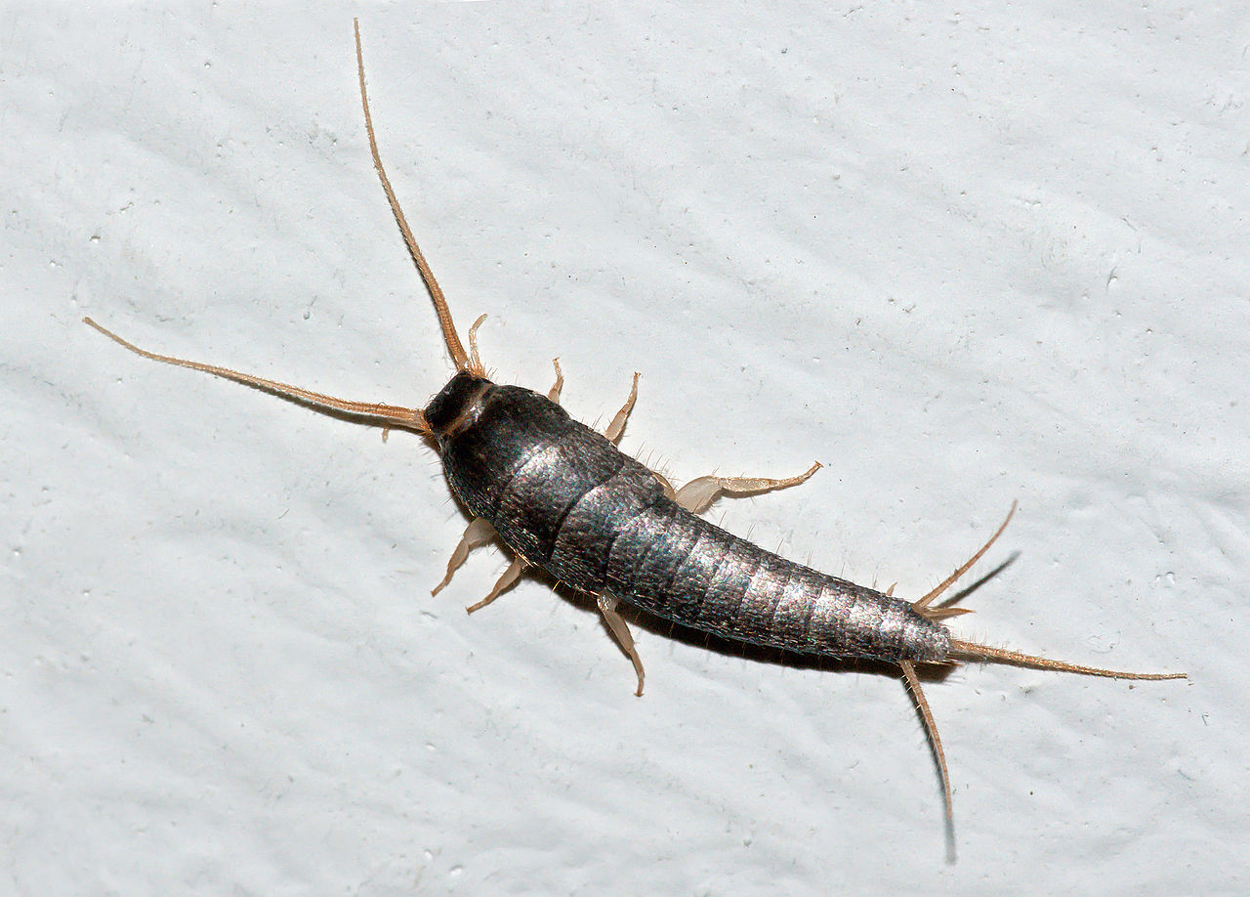
Zilvervisje

Slide 11
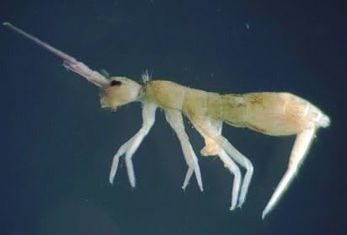
Springstaart (collembola)

Slide 12
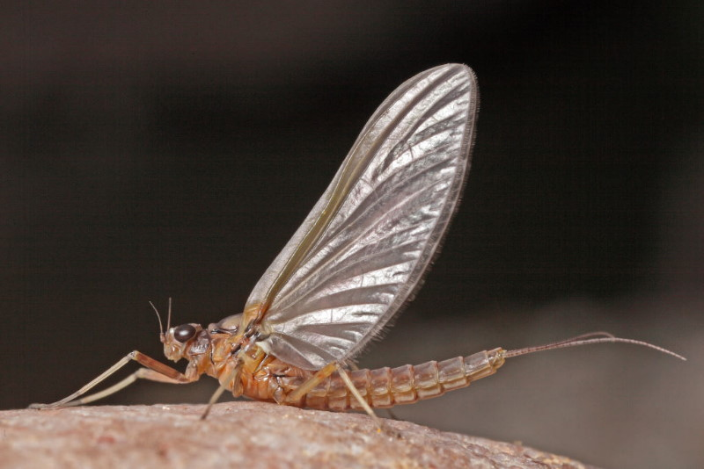
Haften

Slide 13
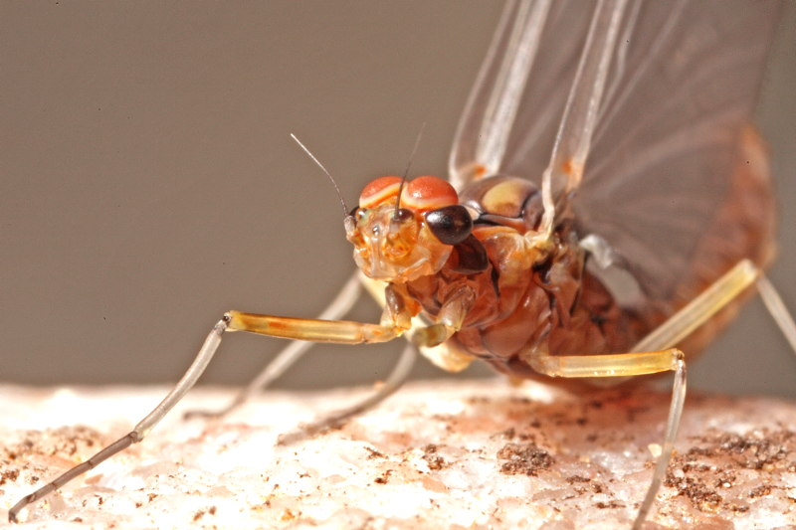
Haften

Slide 14
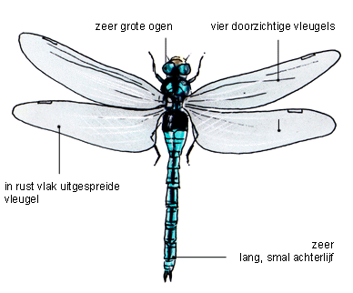
Libellen (echte)

Slide 15
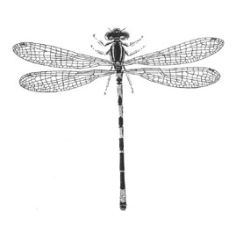
Libellen (juffers)

Slide 16
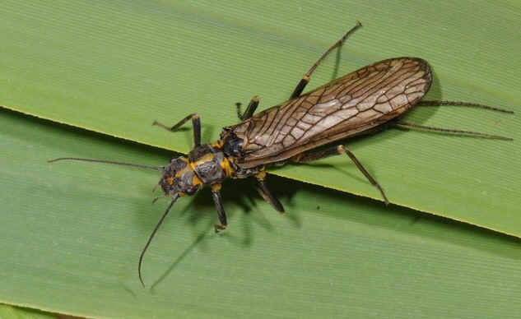
Steenvliegen

Slide 17
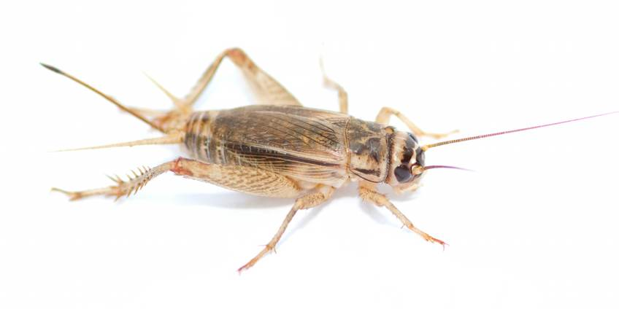
Krekel

Slide 18
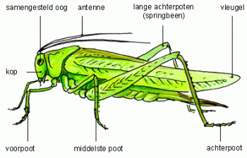
Sprinkhanen

Slide 19
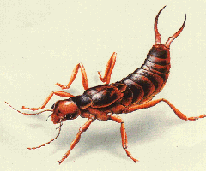
Oorwormen

Slide 20
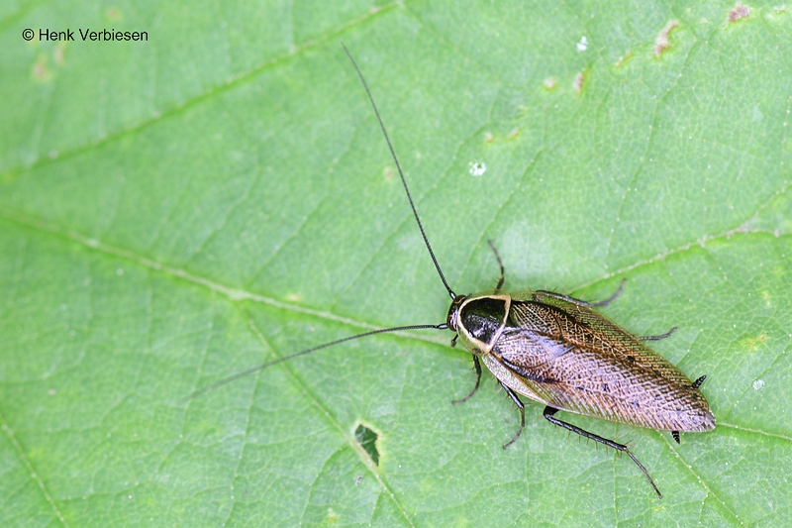
Boskakkerlak

Slide 21
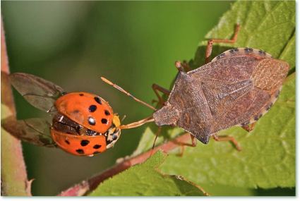
Wantsen snavelinsecten halfvleugeligen

Slide 22
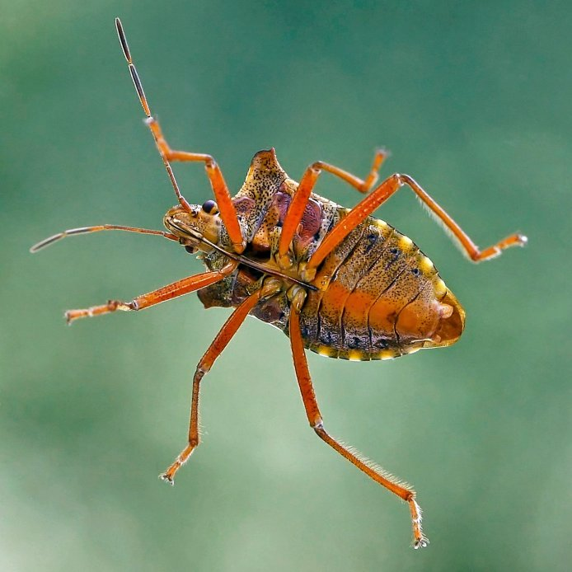
Rostrum

Slide 23
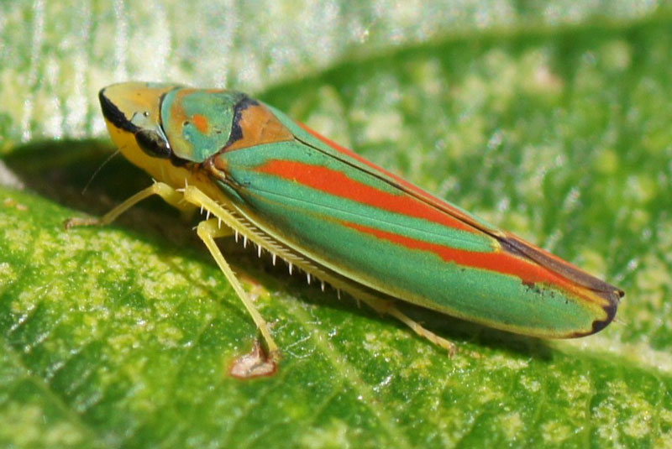
Cicaden

Slide 24
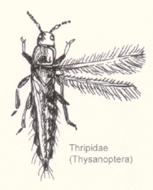
Thripsen

Slide 25
Volledige metamorfose mét popstadium

Slide 26
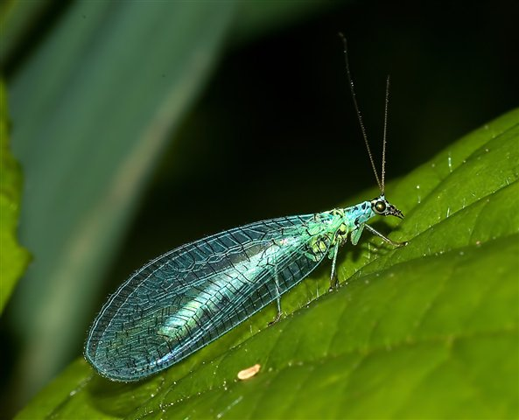
Netvleugeligen: Gaasvliegen, Elzevliegen, Kameelhalsvliegen, Mierenleeuwen

Slide 27
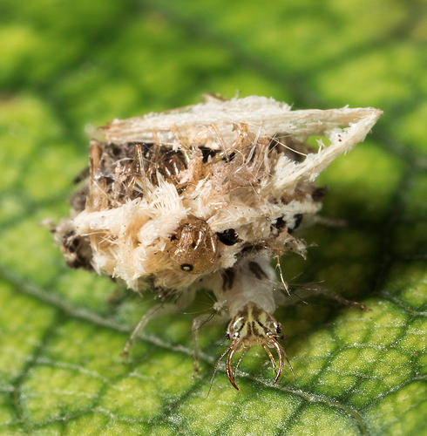
Gaasvliegen, Elzevliegen, Kameelhalsvliegen, Mierenleeuwen

Slide 28
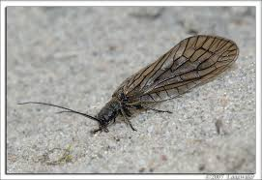
Gaasvliegen, Elzevliegen, Kameelhalsvliegen, Mierenleeuwen

Slide 29
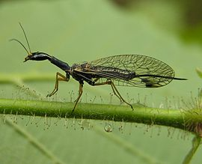
Gaasvliegen, Elzevliegen, Kameelhalsvliegen, Mierenleeuwen

Slide 30
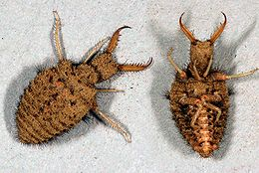
Gaasvliegen, Elzevliegen, Kameelhalsvliegen, Mierenleeuwen

Slide 31
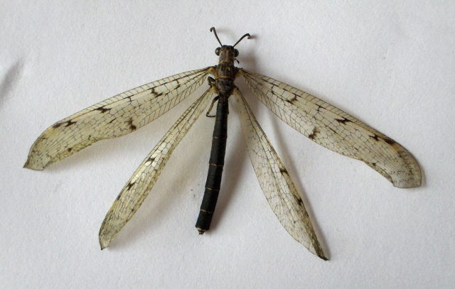
Mierenleeuw imago

Slide 32
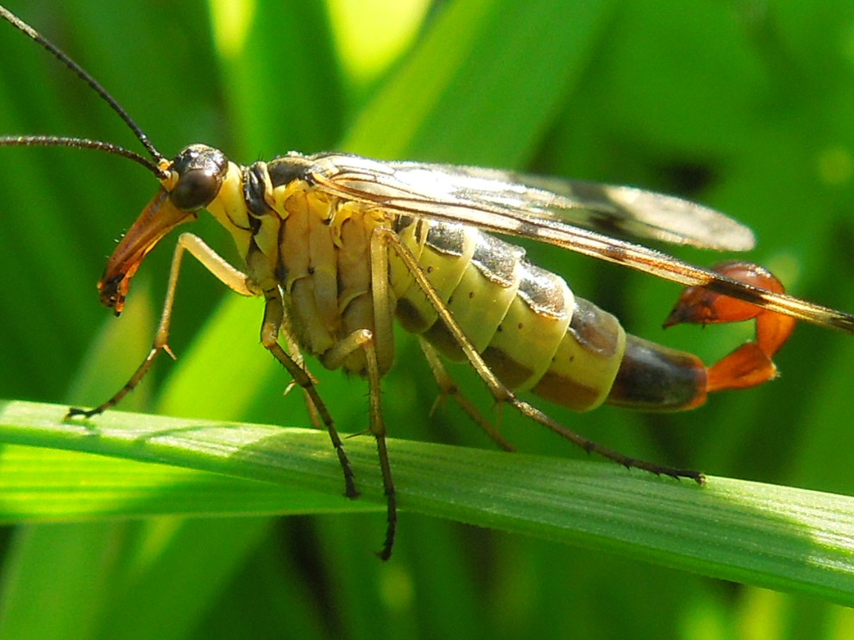
Schorpioenvlieg

Slide 33
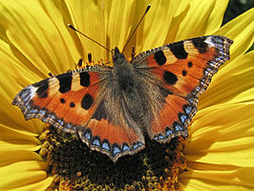
Vlinders (dagvlinders)

Slide 34
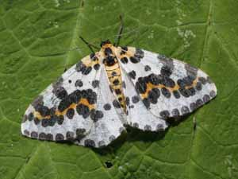
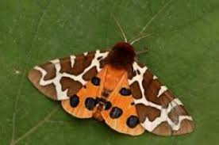
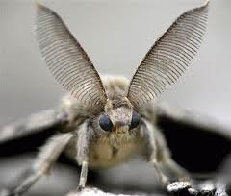
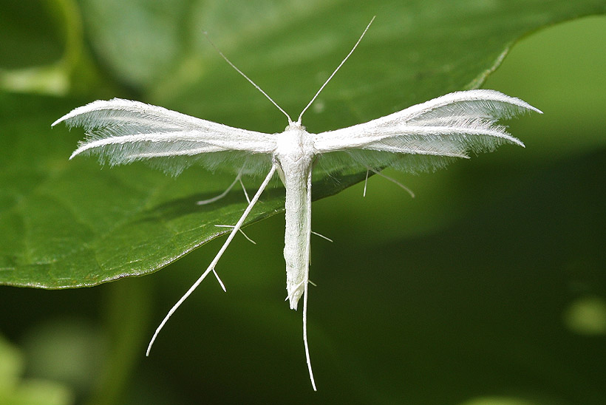
Vlinders (nachtvlinders)

Slide 35
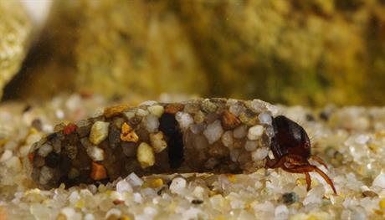
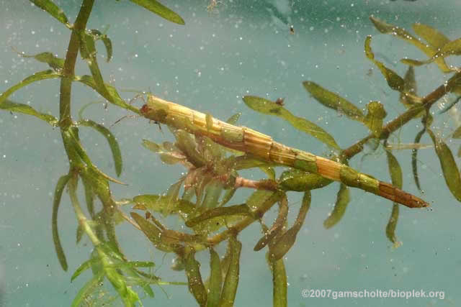
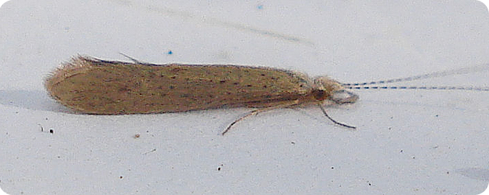
Kokerjuffers = Schietmotten

Slide 36
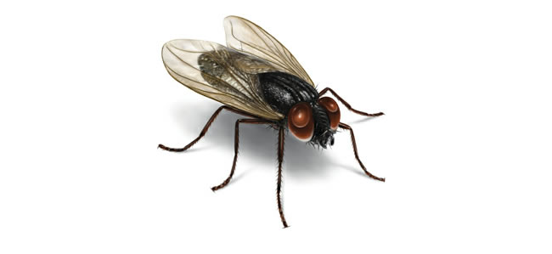
Vliegen, muggen

Slide 37
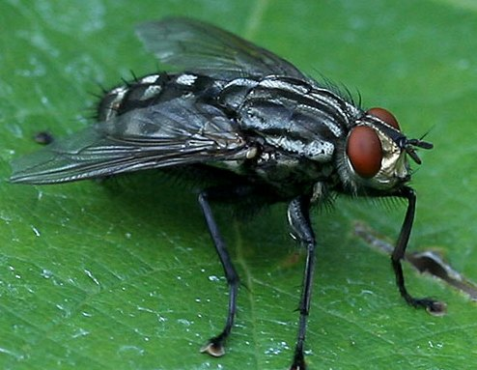
Vliegen, muggen

Slide 38
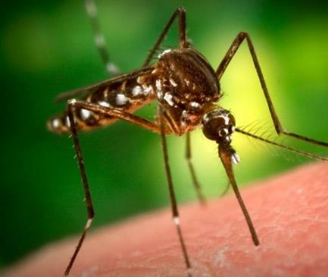
Vliegen, muggen

Slide 39
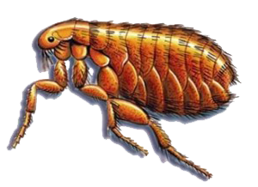
Vlooien

Slide 40
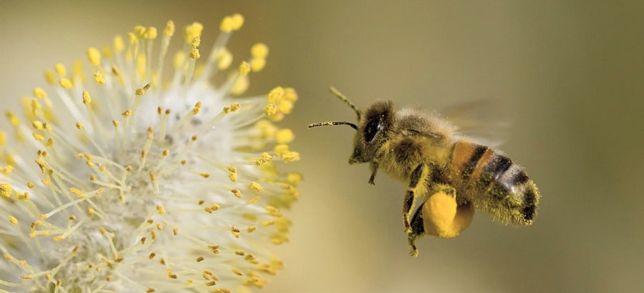
Vliesvleugeligen: bijen, wespen, mieren

Slide 41
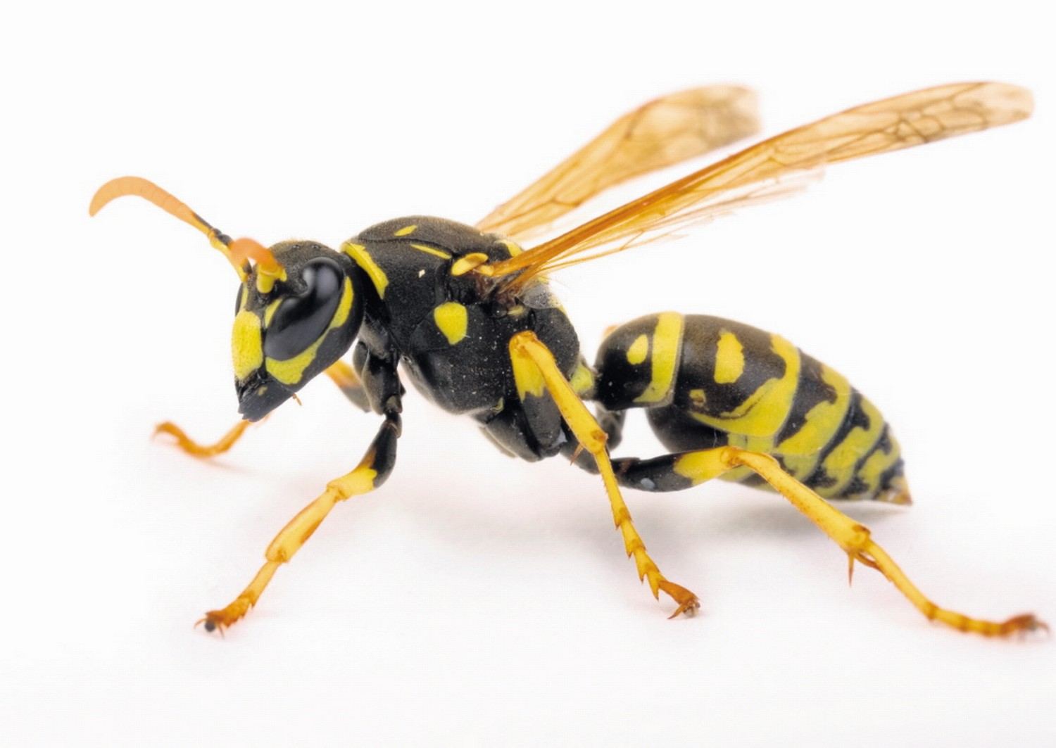
Vliesvleugeligen: bijen, wespen, mieren

Slide 42
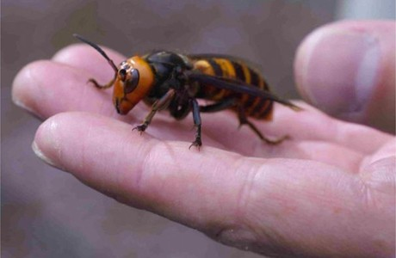
Vliesvleugeligen: bijen, wespen, mieren HOORNAAR

Slide 43
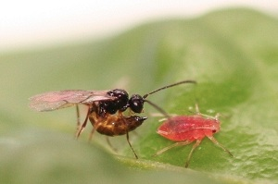
Vliesvleugeligen: bijen, wespen, mieren SLUIPWESP

Slide 44
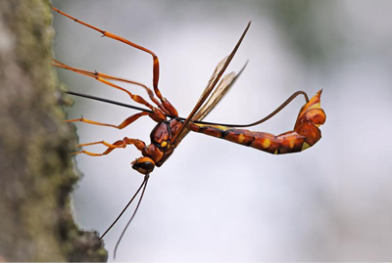
Vliesvleugeligen: bijen, wespen, mieren HOUTWESP

Slide 45
LAST but not LEAST !

Slide 46
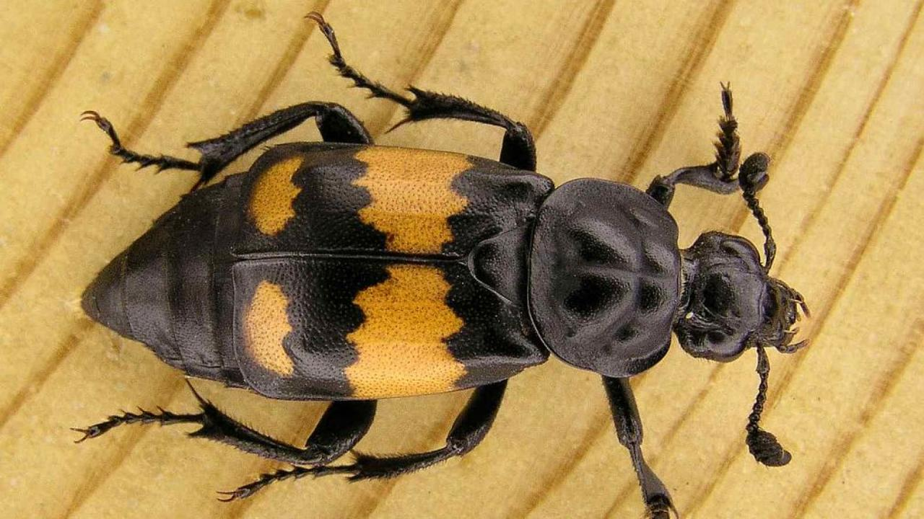
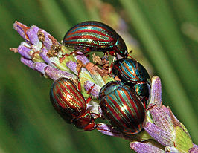
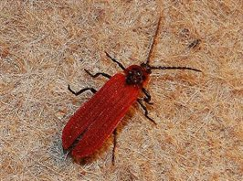
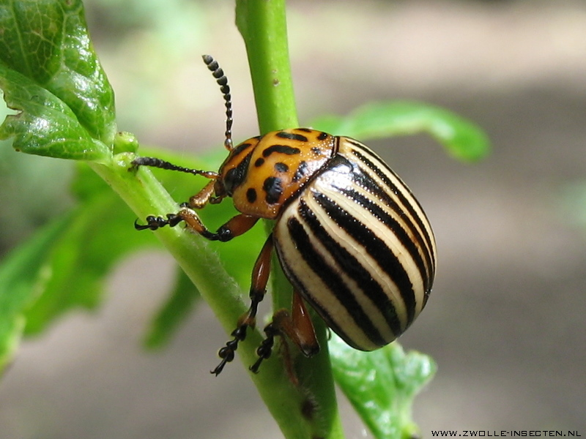
KEVERS

Slide 47
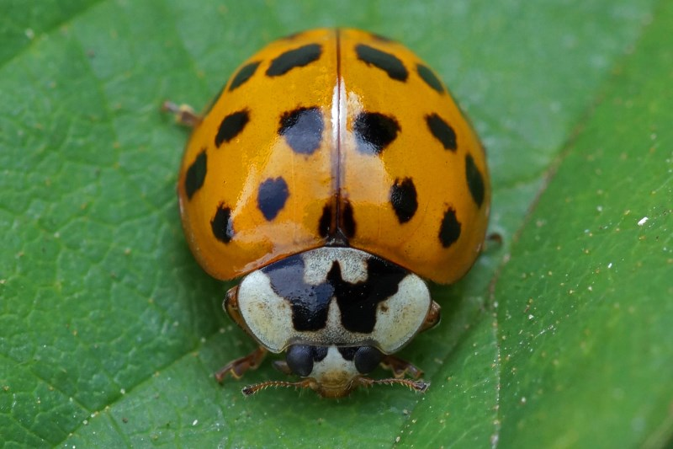
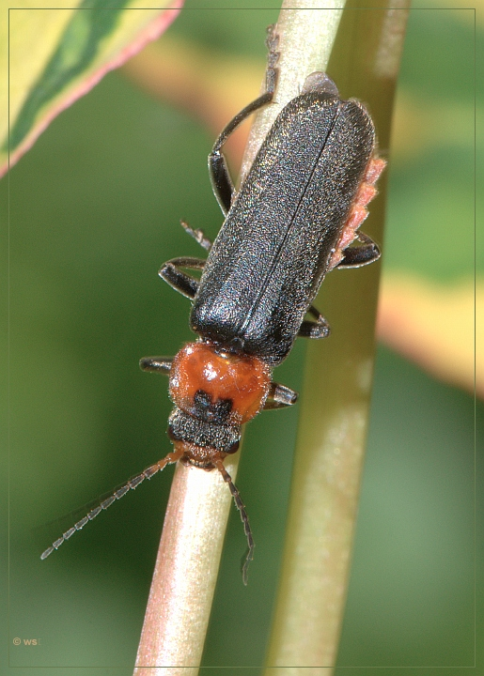
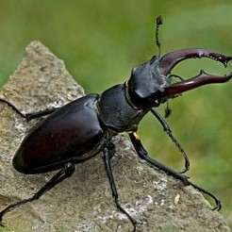
KEVERS

Slide 48




KEVERS

